Slide 1
Les 7 oeuvres de miséricorde d’après Matthieu 25, 35-36

Slide 2
Donner à manger aux affamés
Notes:
Est-ce qu’on donne seulement à ceux de loin? Et…parlons du niveau spirituel…faim pour la parole de Dieu

Slide 3
Donner à boire à ceux qui ont soif
Notes:
Beaucoup d’organisations de charité donne les outils aux communautés moins avancées sur différents plans. Est-ce que c’est assez de simplement donner un verre d’eau? Ça dépend de la situation. FYI: On peut aller sans manger pour longtemps. 3 jours seulement de soif. Toutes nos cellules ont besoin de l’eau. 60% du corps humain est eau. En passant, comment l’eau est important dans la Bible?

Slide 4
Vêtir ceux qui sont nus
Notes:
Vêtir = abriter = accueillir = supporter = encourager =
Ceux qui sont nus = personnes désespérees = vulnérables Comment les aider? Donner $, donner de l’espoir, le traiter avec amour, être sensible et sympatique

Slide 5
Accueillir les étrangers
Notes:
Respecter. Aimer. Supporter…..

Slide 6
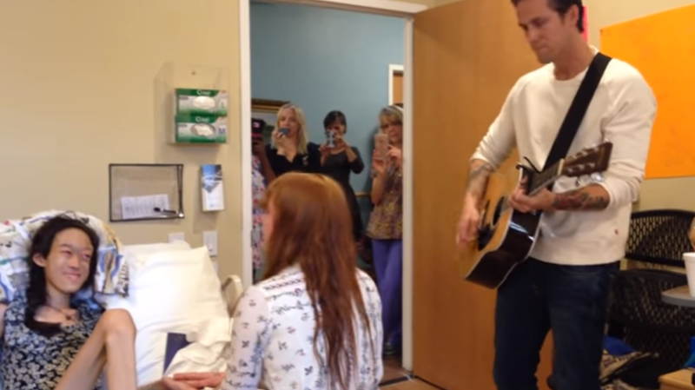
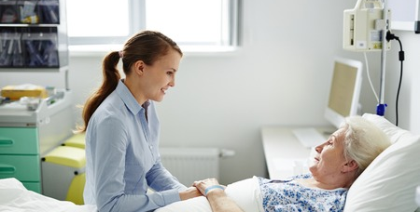
Assister les malades
Comment pourrait-on assister les malades?
Notes:
Visite virtuelle, envoyer une lettre. Un sourire, le toucher, prier avec eux…..

Slide 7
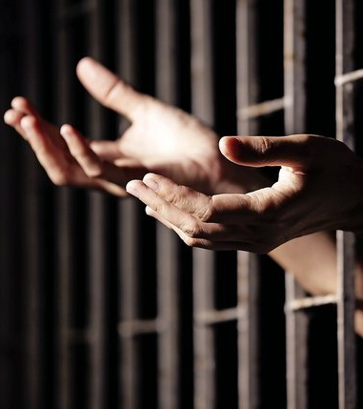
Visiter les prisonniers
Notes:
Allez aux prisons pour rendre visites n’est pas toujours faisable ou évident. Dans nos vie, nous allons peut-être connaître du monde déprimé, mal compris et exclu; du monde qui consomme et abuse la drogue, l’alcool, qui font l’excès de nourriture, vidéos,… C’est très délicat…il faut aimer la personne au-delà des apparences.

Slide 8
Ensevelir les morts
Notes:
Voici une photo prise en Italie dans les débuts de la pandémie COVID-19. Dans l’histoire juive, ainsi que dans d’autres cultures, on traitait le corps avec respect. Nous continuons cette pratique pour plusieurs raisons comme au niveau sanitaire… Mair aussi… nous coyons dans la ressurection de la chair et à la vie éternelle. Qu’est-ce que vous pensez de cela?

Slide 9
Voici une prière qui aide à vivre comme Jésus: Prière du matin de Saint François d’Assise
Seigneur, dans le silence de ce jour naissant,
je viens Te demander la paix, la sagesse, la force,
je veux regarder aujourd’hui le monde avec des yeux tout remplis d’amour,
être patient, compréhensif, doux et sage,
voir au-delà des apparences tes enfants comme Tu les vois Toi-même,
Et ainsi ne voir que le bien en chacun.
Ferme mes oreilles à toute calomnie,
garde ma langue de toute malveillance,
que seules les pensées qui bénissent demeurent en mon esprit,
que je sois si bienveillant et si joyeux, que tous ceux qui m’approchent sentent Ta présence.
Revêts-moi de Ta beauté, Seigneur, et qu’au long de ce jour
je Te révèle. Amen. Saint François d’Assise

Slide 10
Les 7 oeuvres de miséricorde/charité sont…
Donner à ____________ aux affamés
Donner à ____________ à ceux qui ont soif
Vêtir ceux qui sont ________ (qui ont froid, sont pauvres, seuls, …)
Accueillir les étrangers (c-à-d: les ___________________)
Assister les _____________________
Visiter les pri_________ (y compris: personnes qui consomment….,…)
Ensevelir les _____________

Slide 11
Ce diaporama a été réalisé par
Michelle Savard, catéchète
de la Paroisse
Notre-Dame-de-la-Miséricorde
à Île-des-Chênes.

